Slide 1

Общая характеристика Азиатско- Тихоокеанского Региона

Slide 2
Геостратегия Азиатско- Тихоокеанского региона
К. Маркс, полтора века назад писал о том, что Тихий океан «будет играть такую же роль, какую теперь играет Атлантический океан…». А русский географ А.И. Воейков написал специальную работу под названием «Будет ли Тихий океан главным торговым путем земного шара», причем на этот вопрос он ответил утвердительно.

Slide 3
Азиатско-Тихоокеанский регион - политический и экономический термин, обозначающий страны, расположенные по периметру Тихого океана и многочисленные островные государства в самом океане. Крупнейшими городами региона являются Шанхай, Гонконг, Сингапур, Куала-Лумпур, Сеул, Токио, Лос-Анджелес, Сидней, Мельбурн, Сан-Франциско, Сиэтл и Ванкувер. Штаб-квартиры многих межгосударственных и негосударственных организаций Азиатско- Тихоокеанского региона расположены в Гонолулу (Гавайи).

Slide 4
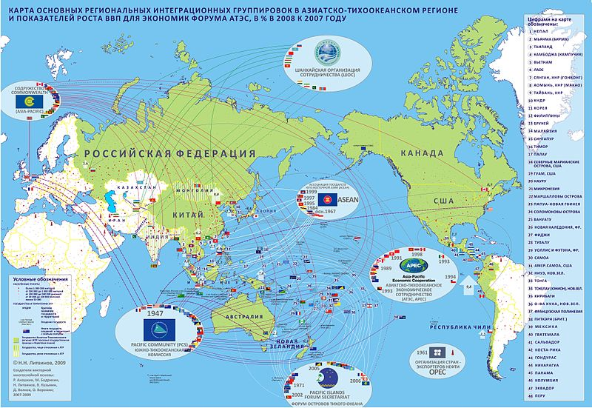
Карта «58 стран Азиатско-Тихоокеанского региона, основные интеграционные группировки и их взаимосвязь»

Slide 5
В пределах АТР принято выделять подрайоны, или подсистемы азиатская североамериканская южноамериканская океанская Иногда иерархию стран АТР производят на основе их экономической мощи, выделяют государства верхнего эшелона (США, Япония, Китай, Россия) низшего эшелона (Вьетнам, Лаос, Камбоджа, страны Латинской Америки и Океании). среднего эшелона (Австралия, Новая Зеландия, НИС Азии, большинство стран АСЕАН)

Slide 6
В регионе представлено большое разнообразие экономик и ресурсов: Динамично развивающиеся Гонконг, Тайвань и Сингапур Природные ресурсы Австралии, Канады, Филиппин и российского Дальнего востока, Высокие технологии Японии, Кореи, Тайваня и запада США, Людские ресурсы Китая и Индонезии, Высокая сельскохозяйственная производительность Чили, Новой Зеландии, Филиппин и США.

Slide 7
История создания Азиатско-Тихоокеанского региона
XXI век называют веком «Тихоокеанской эры». Финансовый кризис, затронувший страны Юго- Восточной Азии, заставил многих переключить своё внимание на бурно развивающийся тихоокеанский регион. Хотя еще в конце 40х годов специалисты ООН предсказывали, что так называемая «азиатская стагнация» долго не протянет. Но как мы видим на сегодняшний день, они ошиблись. Уже в 50-х годах начала резко развиваться Япония. Многие гадали в чем феномен Японии. Как и многие страны азиатского региона, Япония придерживалась традиционного развития, но оказалась на пике промышленного развития в эпоху постиндустриального периода капитализма.

Slide 8
И вот тут оказался нужный человек с нужной идеей в самое нужное время. Джордж Кэтлетт Маршалл младший. Человек предложивший план восстановления Европы после Второй Мировой Войны. Он создал хорошие условия внешнего рынка. Тогда же к руководству Японии пришли умные, образованные и патриотичные люди. Они и определили новое направление страны, ориентированное на старт японской экспортной экспансии. И была запущена настоящая цепная реакция. Вслед за Японией стали развиваться Гонконг, Сингапур, Тайвань. Азиатское чудо назвали «азиатскими тиграми». Вслед за ними стали подниматься страны АСЕАН: Малайзия, Бруней, Индонезия и другие. Их окрестили «азиатскими драконами». Ну и, конечно, же Вьетнам и Китай не остались в стороне. Итак, Азия стала мощным индустриальным центром с высоким ВВП. В общем, появились достойные «конкуренты» ООН.

Slide 9

Само собой «ООНовцы» посылали в «Восточноазиатское чудо» своих засланцев, социальную комиссию. Комиссия ничего сделать не смогла и уже в 1989 году образовалась Организация азиатско-тихоокеанского экономического сотрудничества (АТЭС). Туда же влезли и США. После того, как эта крупная организация вступила в силу, США начали елозить, приговаривая, что всю ведущую роль в развитии мира ООН заслужено отдаёт Азии. Постоянно публиковались данные о том, что на Азию приходится более 40% американского внешнеторгового оборота и другое. Они дошли до того, что госсекретарь США Уоррен Кристофер на очередной сессии АСЕАН заявил "о первенстве Азии" во внешней политике США. Чем это объяснить? США, как страна - засланец ООН, очень боялась развития Азии и самое главное агрессии азиатских тигров и драконов. Поэтому ООН поставила американцам четкую задачу – заучиться дружбой Азии, чтобы иметь возможность контролировать мощный Азиатско-Тихоокеанский регион. А контролировать было что. Ведь в АТР входят самые экономически и военно развитые страны мира. К настоящему же времени страны АТР превратились в одни из самых быстроразвивающихся стран мира.

Slide 10
АТР в общей структуре мировой экономики
Тихоокеанский политико-экономический регион мира включает в себя около 50-ти государств, общая численность населения АТР достигает 3,5 миллиарда человек. В последние полтора-два десятилетия Азиатско-Тихоокеанский регион привлекает к себе большое внимание как зона наиболее динамичного экономического роста. Опережая другие регионы мира по темпам роста, в том числе в технологически передовых отраслях. Среди ведущих индустриально развитых стран выделяются Япония, Китай с Гонконгом, Южная Корея, Тайвань, Сингапур, Австралия и Новая Зеландия.

Slide 11
Доля АТР в суммарном мировом валовом национальном продукте увеличилась с 4 % в 1950 году до 25 % в 1995 году и по прогнозам к 2025 году этот показатель может составить 40-50 %. Темпы роста экономики в ведущих странах региона превышают аналогичные темпы в США и Европе. Так, за последние 30 лет ВВП Малайзии увеличился в 6 раз, Южной Кореи - 13, Тайваня - 25, Японии в 4,2, Китая в 9,5 раз. Не случайно сегодня к этому региону приковано внимание всего мира. В 1978 году объем торговли США со странами АТР превысил объем торговли с Европой, а в начале ХХI он уже в два раза превысил уровень американской торговли с Европой.

Slide 12
Считается, что главной причиной ускоренной модернизации стран АТР явился оптимальный синтез в развитии элементов традиции и современности. Того, что не хватает сейчас России. Другим важным фактором ускоренного развития региона была более высокая, чем на Западе роль государства. Здесь найден необходимый баланс между рынком и государственным вмешательством, государственным протекционизмом. Характерно: для того, чтобы удвоить национальный доход на душу населения, США и Великобритании потребовалось 50-60 лет, тогда как Китаю и Южной Кореи всего 10 лет.

Slide 13
Интеграционная модель АТР
Развитие стран Азиатско-Тихоокеанского региона является одним из наиболее динамичных элементов интеграционных процессов. Международное сотрудничество в АТР становится важным фактором экономического развития как региона, так и всего мирового хозяйства. Благодаря этому сотрудничеству увеличиваются масштабы передвижения товаров, услуг, капитала и рабочей силы через национальные границы, сближаются национальные экономики. В этом регионе складывается новый центр мировой торговли с уникальной культурой, огромными трудовыми и сырьевыми ресурсами, высокоразвитым технологическим базисом. Наиболее интенсивное и многообещающее интеграционное взаимодействие развертывается в Северо-Восточной Азии. Китай, Япония и Южная Корея уже создали трехстороннюю аналитическую группу, призванную представлять правительствам этих стран согласованные рекомендации, как следует координировать экономическую и финансовую политику, а также развивать торговое и инвестиционное сотрудничество между ними. Во всех трех государствах на академическом и деловом уровне прорабатываются такие вопросы, как создание в регионе единого энергетического кольца и транспортных коридоров в Европу, в частности, через Россию. Уже созданы зоны свободной торговли и валютного союза.

Slide 14

Перспективы экономической интеграции в АТР. Ближайшая цель - создание единого внутреннего рынка (уже существуют три сегмента единого рынка: товары, рабочая сила, услуги) для этого нужно провести:
1. Либерализацию рынка капиталов;
2. Гармонизацию налоговой и промышленной политики;
3. Координацию макроэкономической политики;
4. Введение единой валюты.

Slide 15
Международные отношения
Развитие права, норм и механизмов регулирования международных отношений в АТР, как и в др. регионах мира, связано с такими организациями как: Ассоциация государств Юго-Восточной Азии (АСЕАН), Азиатско-Тихоокеанское экономическое сотрудничество (АТЭС), Асеановский региональный форум (АРФ), Шанхайская организация сотрудничества (ШОС) и др.. Велика их роль в создании прав и норм для либерализации экономического сотрудничества, экономической интеграции, внедрения демократических форм межгосударственного общения, обеспечения безопасности. Особенное внимание уделяется созданию организационных и правовых основ противодействия терроризму.

Slide 16
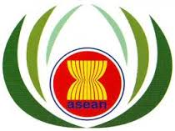
Ассоциация государств Юго- Восточной Азии
Ассоциация стран Юго-Восточной Азии - политическая, экономическая и культурная региональная межправительственная организация стран, расположенных в Юго- Восточной Азии. АСЕАН была образована 9 августа 1967 г. в Бангкоке вместе с подписанием «Декларации АСЕАН», более известной как «Бангкокская декларация». Непосредственно образующими государствами являлись Индонезия, Малайзия, Сингапур, Таиланд и Филиппины. Позже присоединились Бруней, Вьетнам, Лаос, Мьянма, Камбоджа. На данный момент, статус наблюдателя имеет Папуа-Новая Гвинея и Восточный Тимор. Население стран-членов АСЕАН составляет около 500 млн человек, общая площадь 4,5 млн км², их совокупный ВВП достигает около 737 млрд долларов США.

Slide 17
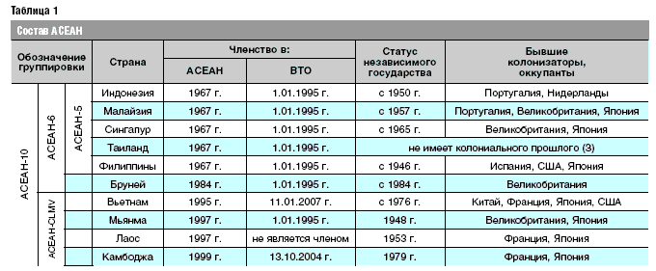
Цели АСЕАН В соответствии с Бангкокской декларацией, целями организации являются: ускорение экономического, социального и культурного развития стран-членов; установление мира и стабильности в регионе через приверженность принципам Устава ООН;

Slide 18

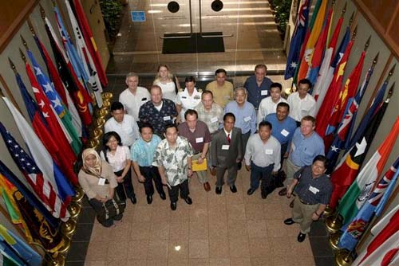
АРФ
Асеановский региональный форум был создан в 1994 г. в рамках превентивной (предупреждающей) дипломатии. Целями АРФ являются: 1. Стимулирование конструктивных диалога и консультаций по вопросам политики и безопасности; 2. Создание весомого вклада в усилия, направленные на создание доверительных отношений и превентивной дипломатии в Азиатско-Тихоокеанском регионе.
В рамках этого форума существуют две «дорожки»: по первой диалог ведётся на официальном межправительственном уровне, а по второй – между НПО и академическими кругами. Помимо АСЕАН в последнем форуме участвовали Австралия, Бангладеш, Восточный Тимор, ЕС, Индия, Канада, КНДР, КНР, Монголия, Новая Зеландия, Папуа-Новая Гвинея, Пакистан, Республика Корея, Россия, США.

Slide 19

Азиатско-Тихоокеанское экономическое сотрудничество (АТЭС)
Азиатско-Тихоокеанское экономическое сотрудничество (АТЭС) форум 21 страны Азиатско-Тихоокеанского региона для сотрудничества в области региональной торговли и облегчения и либерализации капиталовложений. Организация образована в 1989 году в Канберре по инициативе премьер-министров Австралии и Новой Зеландии. В странах-членах проживает около 40 % мирового населения, на них приходится приблизительно 54 % ВВП и 44 % мировой торговли. Члены АТЭС: Австралия, Бруней, Канада, Индонезия, Япония, Республика Корея, Малайзия, Новая Зеландия, Филиппины, Сингапур, Таиланд, США, Китайский Тайбэй, Гонконг (Китай), Китайская Народная Республика, Мексика, Папуа Новая Гвинея, Чили, Перу, Россия (вступила 1998году) и Вьетнам.

Slide 20
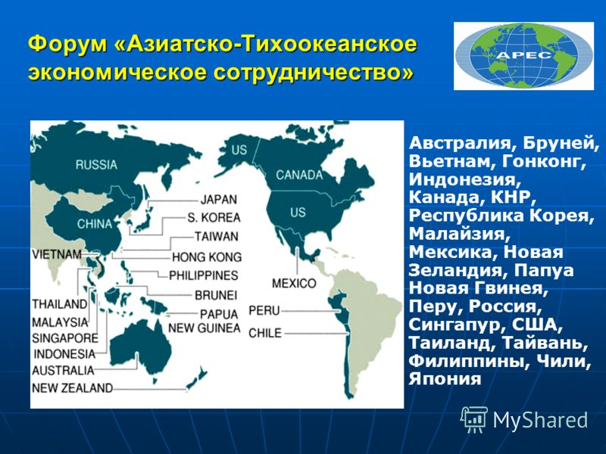

Slide 21
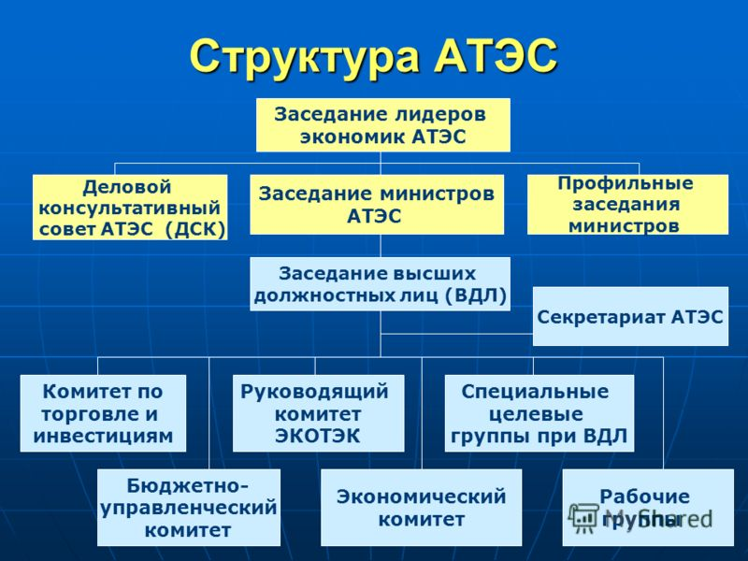

Slide 22

Шанхайская организация сотрудничества
Шанхайская организация сотрудничества (ШОС) региональная международная организация, основанная в 2001 году лидерами Китая, России, Казахстана, Таджикистана, Киргизии и Узбекистана. За исключением Узбекистана, остальные страны являлись участницами «Шанхайской пятёрки», основанной в результате подписания в 1996- 1997 гг. между Казахстаном, Киргизией, Китаем, Россией и Таджикистаном соглашений об укреплении доверия в военной области и о взаимном сокращении вооружённых сил в районе границы. После включения Узбекистана в 2001 году участники переименовали организацию.

Slide 23
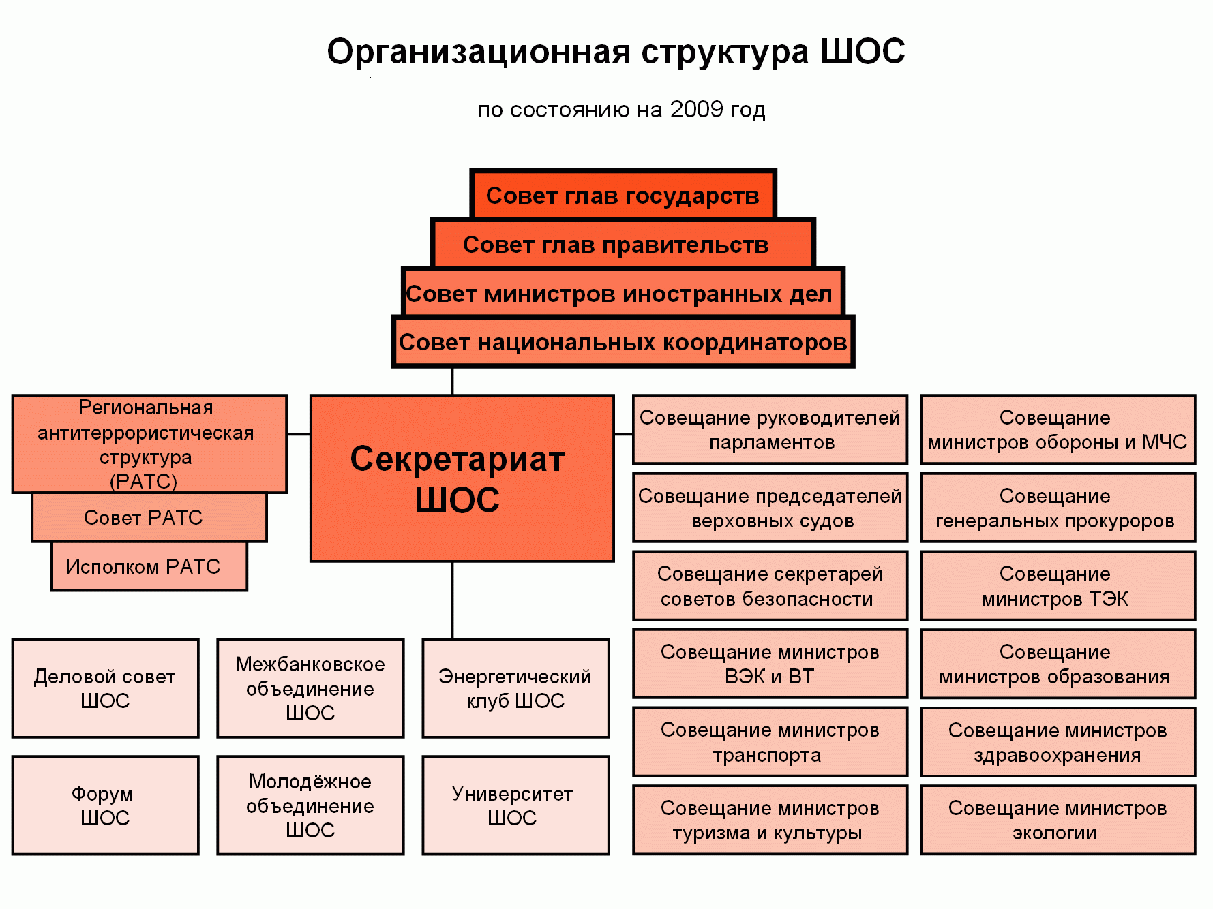

Slide 24
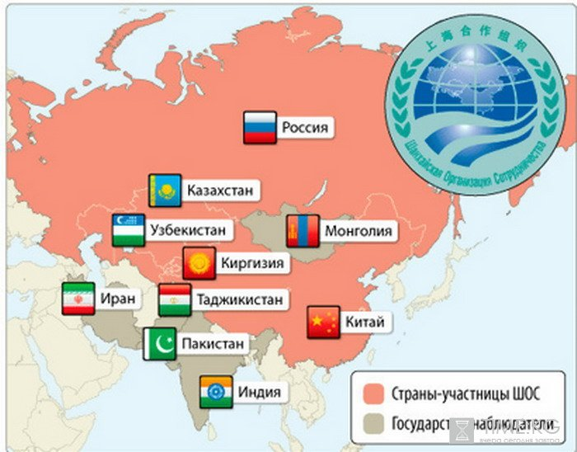

Slide 25
Одна из особенностей ШОС заключается в том, что она в статусном отношении не является ни военным блоком, как НАТО, ни открытым регулярным совещанием по безопасности, как АРФ АСЕАН, занимая промежуточную позицию. Главными задачами организации являются укрепление стабильности и безопасности на широком пространстве, объединяющем государства- участников, борьба с терроризмом, сепаратизмом, экстремизмом, наркотрафиком, развитие экономического сотрудничества, энергетического партнерства, научного и культурного взаимодействия.

Slide 26
Экономическую ситуацию в Азиатско- Тихоокеанском регионе на сегодняшний день можно оценить как стабильную. В большинстве стран существенно повысились темпы роста ВВП. Возросли предсказуемость финансовых рынков, уровень сбережений и инвестиционной активности. Повышается квалификация людских ресурсов. Увеличились объемы внешней торговли, прежде всего, за счет производства высококачественной экспортной продукции. Происходит интенсификация внутрирегиональных торгово-экономических связей. По версии эксперта Института геостратегических технологий профессора Дергачева, единственная в Азии экономическая сверхдержава Япония не претендует на региональное лидерство. Но широкую популярность в АТР получила идея создания так называемого Большого Китая или, другими словами, мирового общего рынка под девизом китаецентризма, который политологи определяют так: «Китайцы всех стран и территорий, объединяйтесь!».

Slide 27
Согласно прогнозам, такой рост будет продолжаться и в первые десятилетия XXI в. Так, один из прогнозов, составленных в США, исходит из того, что в 2020 г. все крупнейшие экономики мира будут находиться в АТР.
При этом на первое место по объему ВВП выйдет Китай (20 трлн долл.).
Второе место займут США (13,5),
третье Япония (5),
четвертое Индия (4,8),
пятое Индонезия (4,2),
шестое Южная Корея (3,4)
и седьмое Таиланд (2,4 трлн).

